Slide 1
模型量化论文汇报
杨靖奎
2023.10.21

Slide 2
主要内容
QLoRA
SmoothQuant
AWQ：Activation-aware Weight Quantization

Slide 3
QLoRA
QLoRA引入了许多创新来节省内存而不牺牲性能：
引入4-bit NormalFloat (NF4)；
对量化常数进行双重量化减少内存开销；
管理内存峰值的分页优化器；

Slide 4
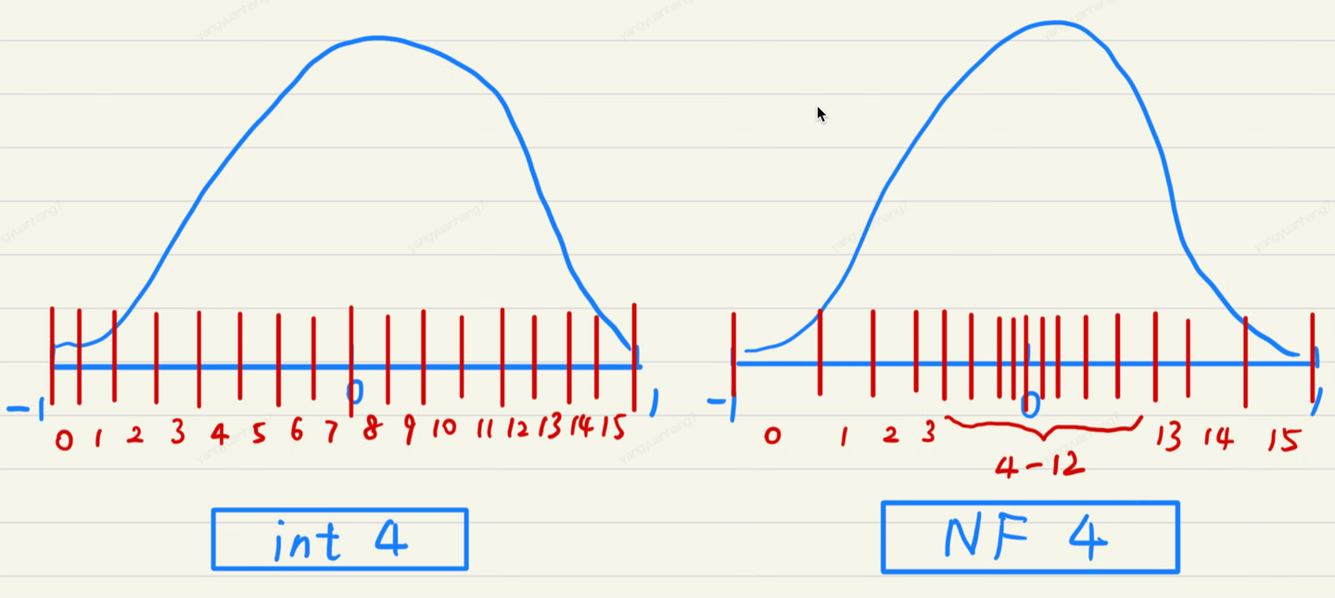

QLoRA：NF4
Int4 的格点分布是均匀的，然而模型的权重通常服从均值为 0 的正态分布，因此格点的分布和数据的分布不一致。这会导致格点“供需”的不匹配。
NF4 的格点按照正态分布的分位数截取，格点分布两端稀疏，中间密集，格点分布与数据分布一致。这样格点分配的效率就大大增加了，同时精度受损也不会太大。
Qx()表示分位数函数

Slide 5
QLoRA：双重量化
每 64 个参数为做一个 block，每个 block 计算一个 Scale。量化后的 Scale 以 FP32 存储，在 block 众多的情况下，Scale 占用的内存也不可忽视。
因此，QLoRA 对 Scale 进一步量化成 FP8，每256个Scale进行双重量化，进一步降低了内存占用。
双重量化前，每个参数做量化会需要额外的 32/64 = 0.5 bit；
双重量化后，每个参数做量化只需要额外的 8/64 + 32 / (64*256) = 0.127 bit；

Slide 6
QLoRA：分页优化器
NVIDIA的统一内存特性可以在GPU RAM偶尔不足的情况下，实现CPU和GPU之间的数据传输，以确保GPU处理过程无误。这个特性类似于CPU RAM和磁盘之间的常规内存分页。
作者利用这个特性，当GPU RAM不足时，把数据转移到CPU RAM，并在优化器更新步骤中需要的时候重新拿回GPU中。

Slide 7
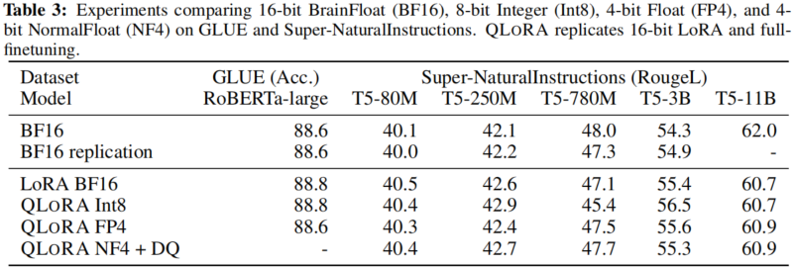
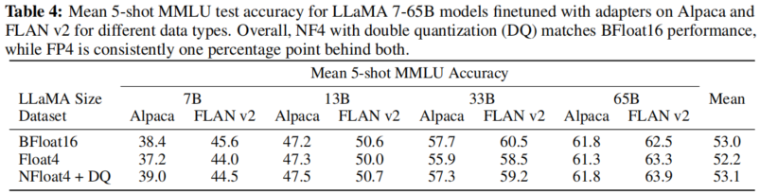
QLoRA：实验结果

Slide 8
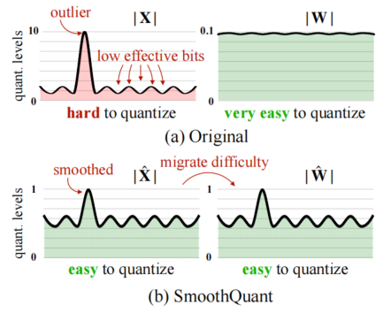
SmoothQuant
背景：LLM模型的激活进行很难量化，大模型的激活中会出现大幅度系统异常值，导致量化误差与精度下降；
思路：难度转移，将激活的量化的难度迁移到权重上；
特点：无需训练、精度损失小、训练后量化(PTQ)，实现LLM的8位权重、8位激活(W8A8)量化。
效果：1.56x加速，2x内存节省；
Notes:
基于权重易于量化而激活则不易量化的事实，SmoothQuant通过使用数学等效转换将量化难度从激活转移到权重来离线平滑激活异常值。
达1.56倍的加速和2倍的内存减少，而精度损失可以忽略不计。SmoothQuant支持在单个节点内服务530B LLM。

Slide 9
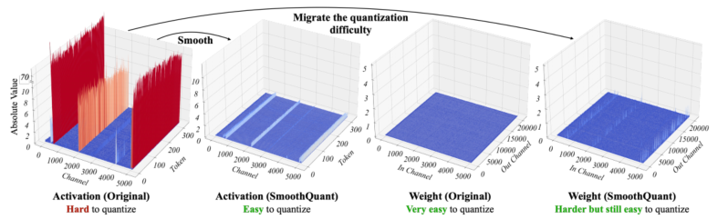
量化的困难分析
激活比权重更难量化：权重分布统一且平坦，容易量化；
异常值使得激活量化困难：激活异常值比大部分激活值大100倍，主导了量化最大值测量；
异常值出现在固定通道上：如果某个通道有异常值，异常值会持续出现。

Slide 10


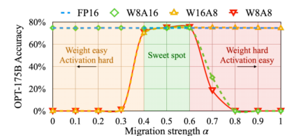
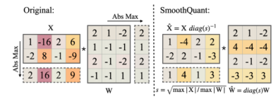
SmoothQuant
方法：通过每个通道÷平滑因子s来平滑输入激活，同时在反方向上对应的缩放权重；
迁移强度α：超参数，控制将波动迁移到权重的强度；
当α=0.5时，情况如下：

Slide 11
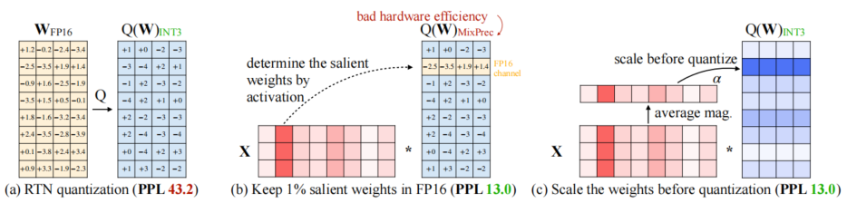
AWQ：Activation-aware Weight Quantization
观察到权重不是同等重要的：仅保护1%的显著权值就可以大大减少量化误差；

Slide 12
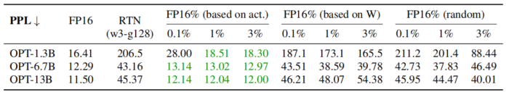
保留1%的显著权值改进LLM量化
根据激活大小选择权重：
只保留较大激活对应的0.1%-1%的通道，可以显著提高量化性能。
混合精度数据类型将使系统实现变得困难

Slide 13

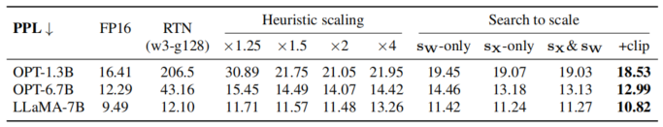
激活感知缩放保护显著权值
基于启发式缩放：权重×缩放比保护异常值所在的通道→如何寻找最优的缩放比？
搜索缩放比：自动搜索缩放比，Q表示权重量化函数
综合考虑权重与激活，选择最合适的缩放比

Slide 14
协同设计高效量化的GPU核
使用MM代替MV：MV只能在CUDA core上计算而MM能够在更快的tensor core上计算

Slide 15
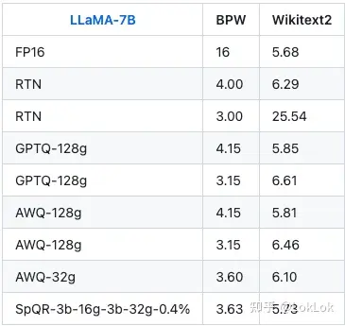
与其他量化方法的比较
总体效果上SpQR要好一些，尤其是在参数量更大的模型上，AWQ在更大规模的模型（33B+)上提升相对GPTQ较小。
AWQ易用性更强，硬件更友好，目前已经集成进bitsandbytes和peft这套体系。

Slide 16
汇报完毕

